Slide 1
АСИММЕТРИЧНАЯ КРИПТОГРАФИЯ

Slide 2
ИДЕЯ: однонаправленные функции
Конец 60-х годов прошлого столетия
Литература:
Бородин А. В. Феномен компьютерных вирусов: элементы теории и экономика существования. – Йошкар-Ола: МарГТУ, 2004. – 144 с. (с.с. 71-72)

Slide 3
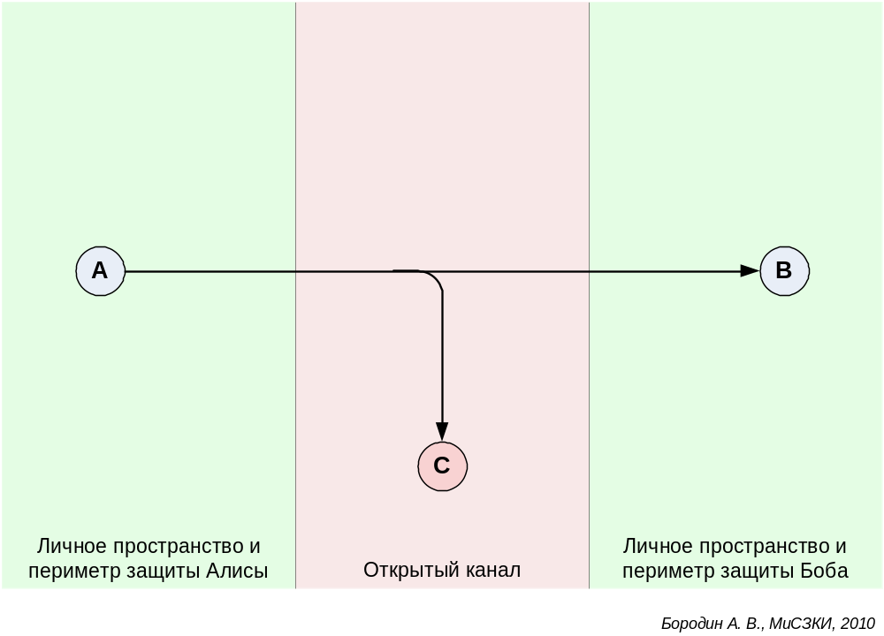
Модель угроз

Slide 4
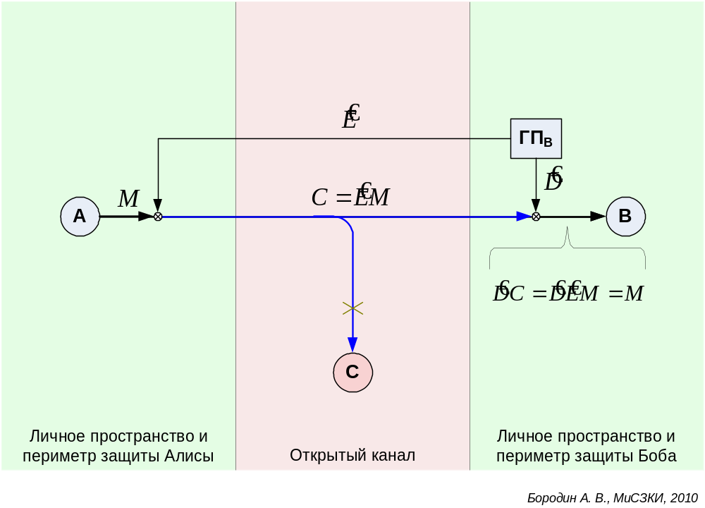
Реализация идеи

Slide 5
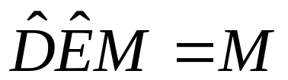


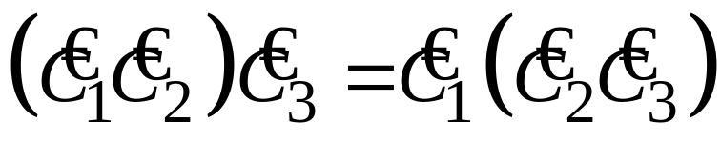
Свойства асимметричных криптосистем
;
;
;
;
.

Slide 6
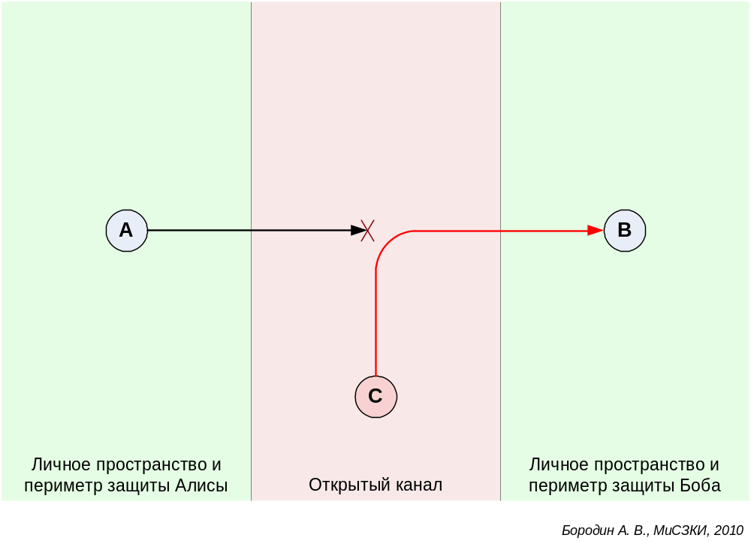
Модель угроз: навязывание ложного источника

Slide 7
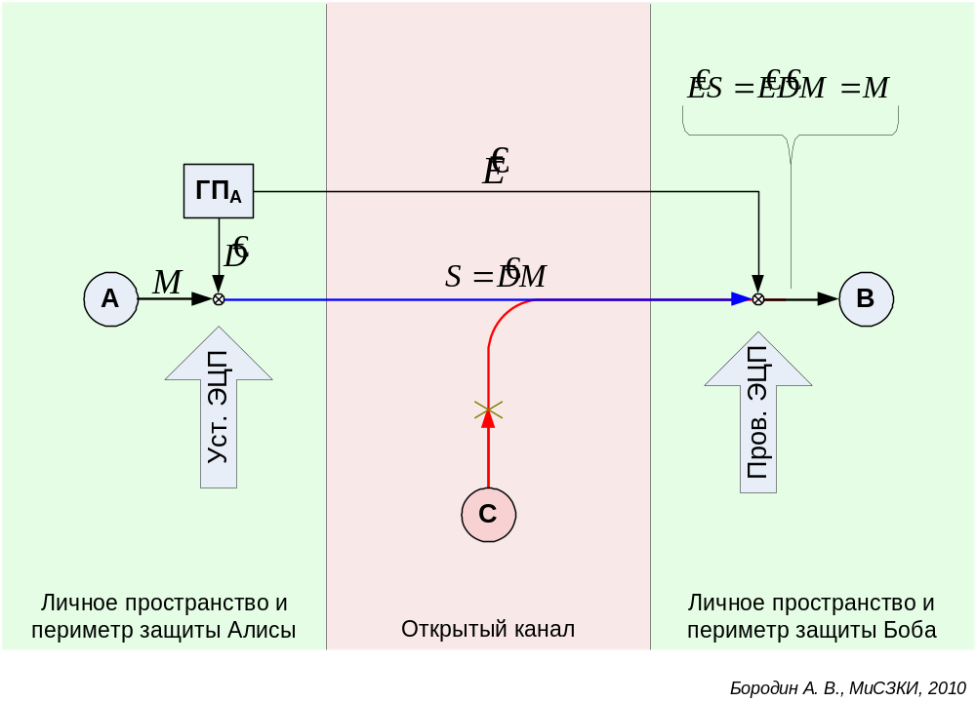
Электронная цифровая подпись

Slide 8
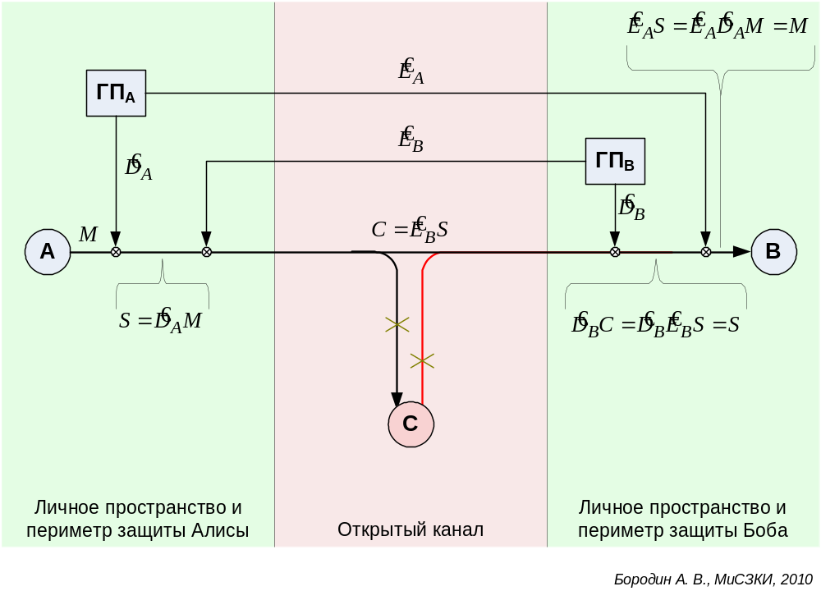
Решение для 2 моделей угроз

Slide 9
Модель угроз

Slide 10
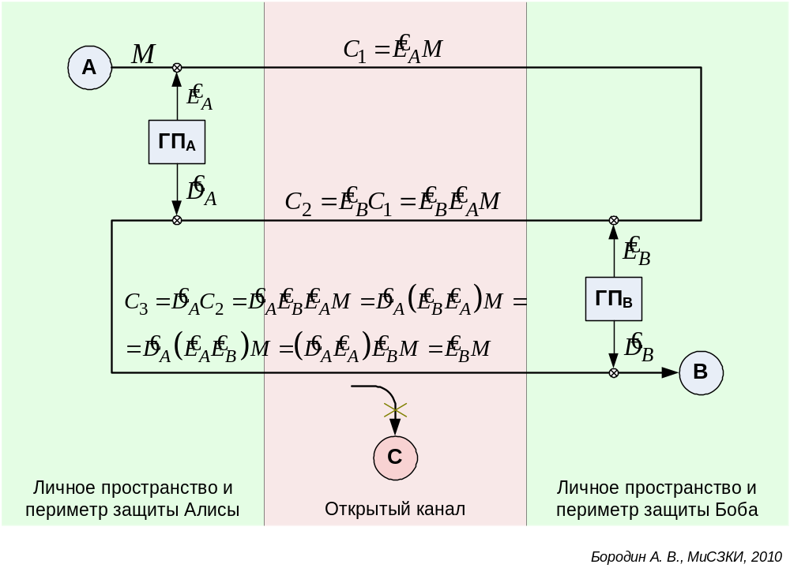
Ключи по ОК «не ходят»

Slide 11
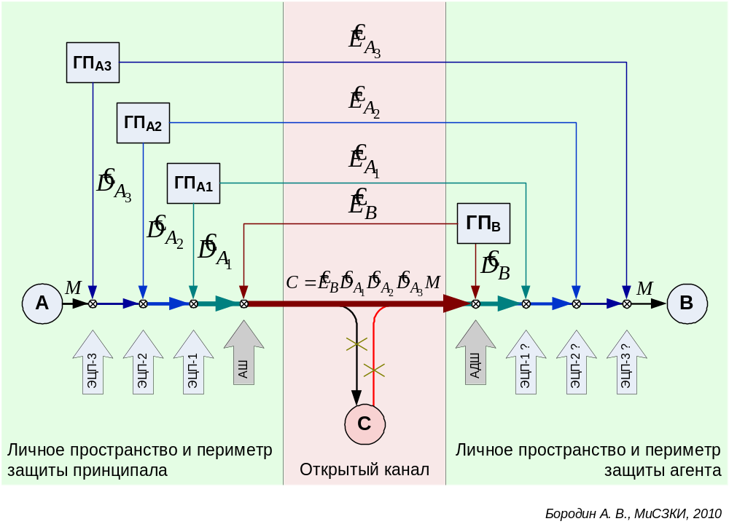
Пример многократного использования ЭЦП

